Slide 1
🌿
ECOSORT AI
Hệ Thống Phân Loại Rác Thông Minh
Ứng dụng Deep Learning (YOLO) trong Quản lý Chất thải

Slide 2
📋 Nội dung Báo cáo
• 1. Phát biểu Bài toán
◦ Vấn đề môi trường
◦ Mục tiêu nghiên cứu
◦ Phạm vi đề tài
• 2. Phân tích Dữ liệu (EDA)
◦ Cấu trúc dataset
◦ Phân bố các lớp
◦ Tiền xử lý dữ liệu
• 3. Giải pháp 1: YOLOv8n
◦ Kiến trúc mô hình
◦ Quá trình huấn luyện
◦ Kết quả đánh giá
• 4. Giải pháp 2: YOLO11n
◦ Kiến trúc mô hình
◦ Quá trình huấn luyện
◦ Kết quả đánh giá
• 5. Giải pháp 3: YOLOv8s
◦ Kiến trúc mô hình
◦ Quá trình huấn luyện
◦ Kết quả đánh giá
• 6. So sánh và đánh giá
• 7. Sản phẩm Cuối cùng
◦ Kiến trúc hệ thống
◦ Demo ứng dụng
◦ Đánh giá tổng thể

Slide 3
PHÁT BIỂU BÀI TOÁN
01
Problem Statement & Motivation

Slide 4
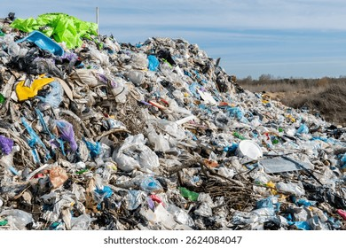
🌍 Vấn đề Môi trường Hiện nay
• Tình trạng rác thải tại Việt Nam
◦ Hơn 60,000 tấn rác thải sinh hoạt mỗi ngày
◦ Chỉ 15% được tái chế đúng cách
◦ 85% được chôn lấp hoặc đốt, gây ô nhiễm nghiêm trọng
• Nguyên nhân chính
◦ Thiếu nhận thức về phân loại rác
◦ Không có công cụ hỗ trợ tự động
◦ Quy trình phân loại thủ công tốn thời gian
• Hậu quả
◦ Ô nhiễm đất, nước, không khí
◦ Lãng phí tài nguyên tái chế
◦ Tác động tiêu cực đến sức khỏe cộng đồng

Slide 5
🎯 Mục tiêu Nghiên cứu
• Mục tiêu tổng quát
◦ Xây dựng hệ thống AI phân loại rác thải tự động
◦ Hỗ trợ người dùng nhận diện và phân loại rác đúng cách
• Mục tiêu cụ thể
◦ Nhận diện 40 loại rác thải khác nhau
◦ Phân loại thành 3 nhóm: Hữu cơ, Vô cơ, Tái chế
◦ Đạt độ chính xác trên 80% (mAP@50)
◦ Xử lý real-time với tốc độ > 30 FPS
• Phạm vi đề tài
◦ Nghiên cứu và triển khai mô hình YOLO (v8 & v11)
◦ Phát triển ứng dụng web demo với FastAPI + HTML/CSS/JS

Slide 6
PHÂN TÍCH DỮ LIỆU
02
Exploratory Data Analysis (EDA)

Slide 7
📊 Tổng quan Dataset
Tổng số lớp
Organic (Hữu cơ)
Inorganic (Vô cơ)
40
33
2
classes
classes
classes
Recyclable (Tái chế)
Kích thước ảnh
Định dạng
5
640×640
YOLO
classes
pixels
annotation

Slide 8
🏷️ Chi tiết các Lớp Phân loại
• ORGANIC (33 lớp - Rác hữu cơ):
• Trái cây: Apple, Orange, Pear, Tomato...
• Thực phẩm: Bread, Rice, Noodle, Pasta...
• Thịt/Cá: Meat, Fish, Shrimp, Mussel...
• Trứng: Egg-hard, Egg-scramble, Egg-shell...
• Rau củ: Vegetable, Potato, Tofu...
• Khác: Bone, Bone-fish, Other-waste...
• INORGANIC (2 lớp - Rác vô cơ):
• • plastic_bag (Túi nhựa)
• • styrofoam (Xốp)
•
• RECYCLABLE (5 lớp - Tái chế):
• • Cardboard (Bìa carton)
• • Glass (Thủy tinh)
• • Metal (Kim loại)
• • Paper (Giấy)
• • Plastic (Nhựa)

Slide 9
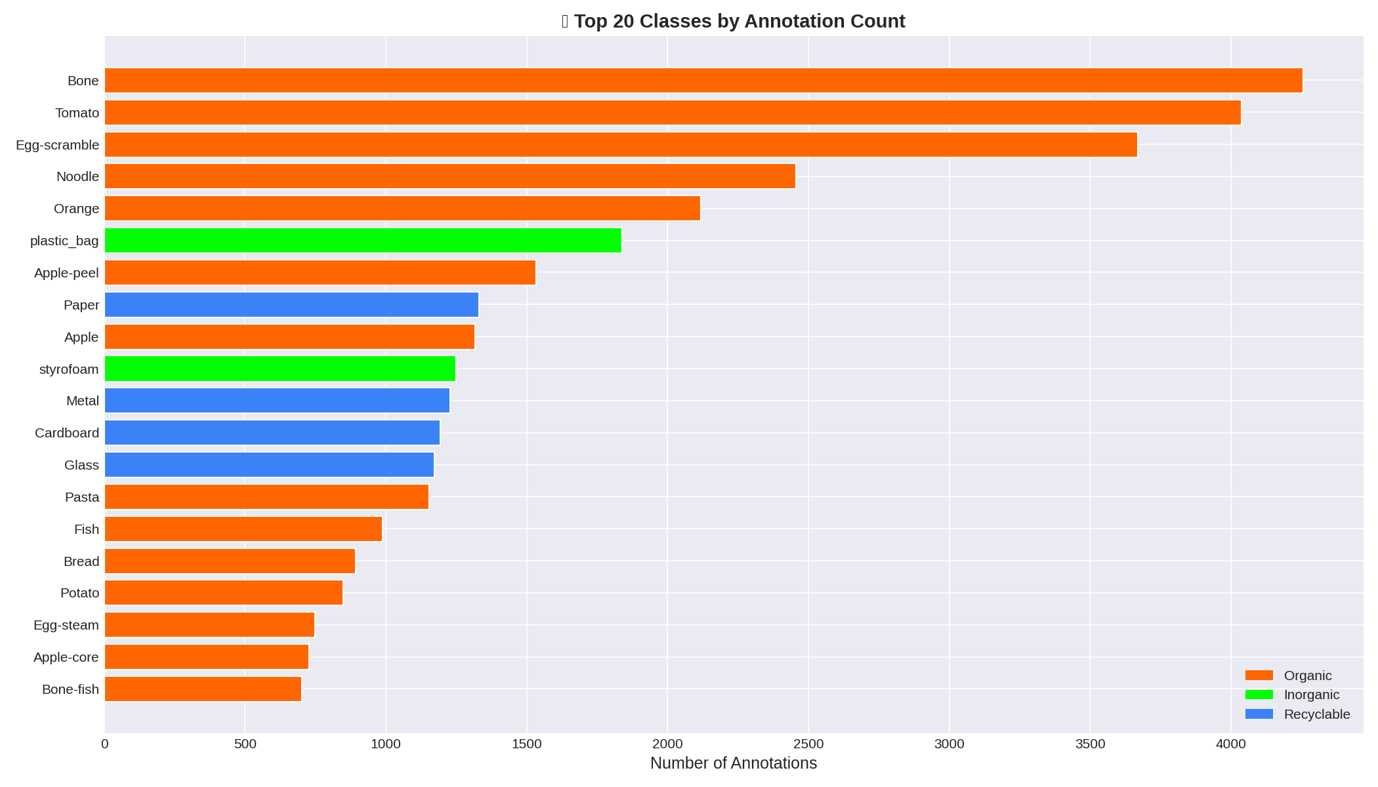
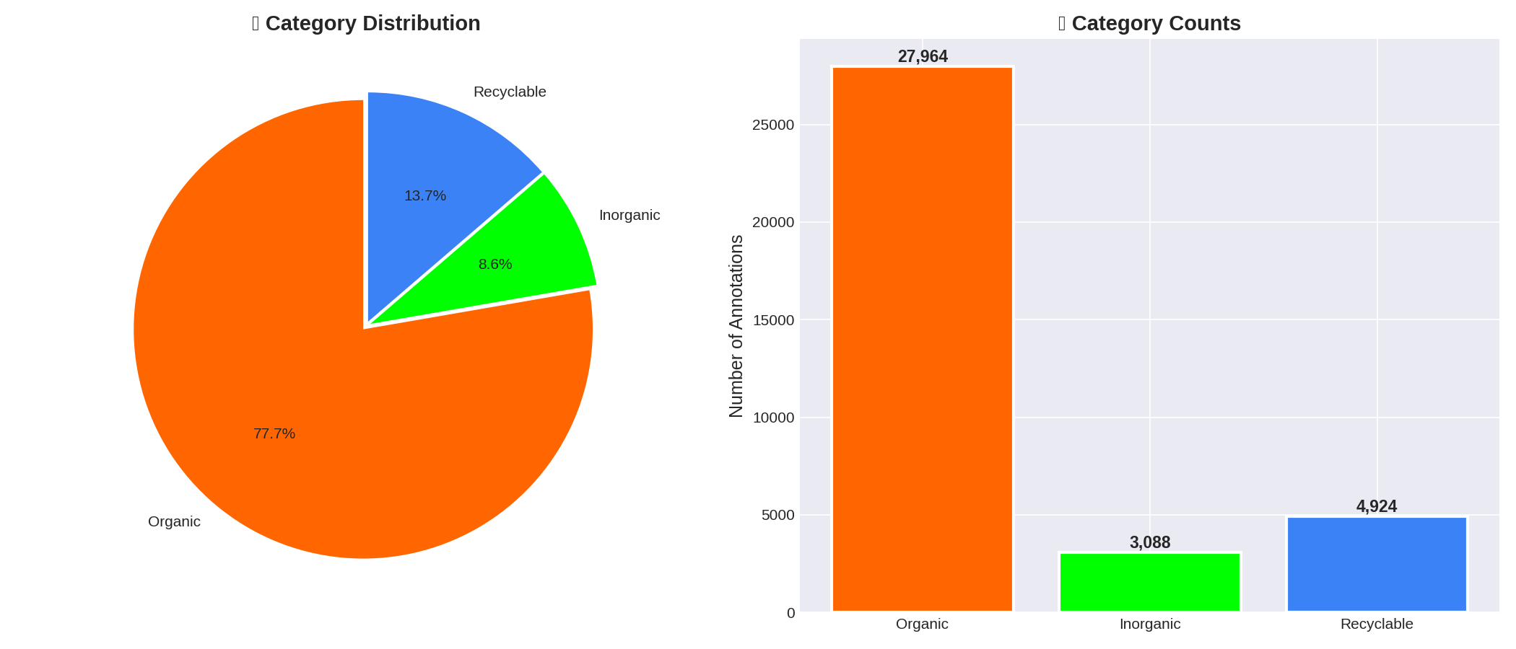
📈 Phân bố Dữ liệu

Slide 10
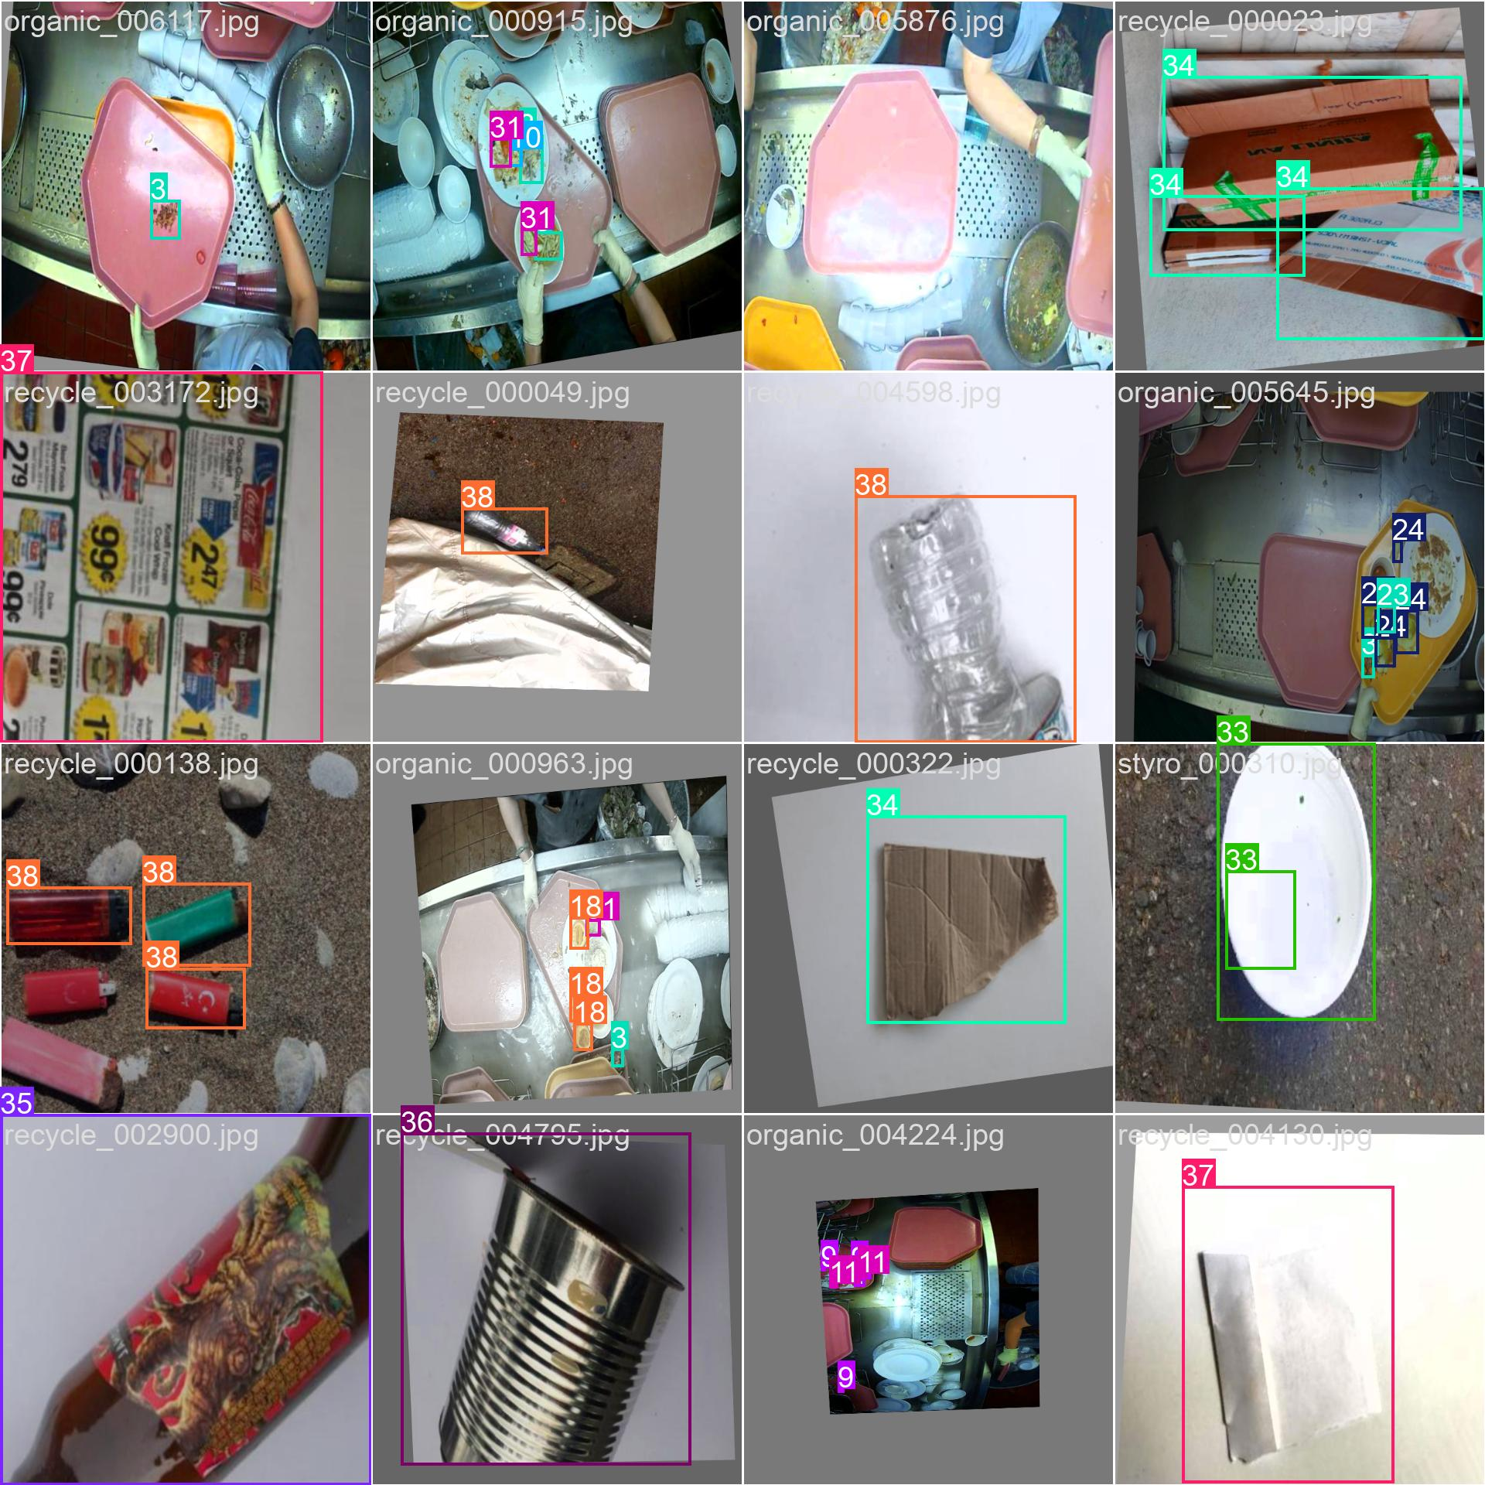
🖼️ Ảnh Mẫu từ Dataset

Slide 11
⚙️ Tiền xử lý Dữ liệu (Data Preprocessing)
• 1. Chuẩn hóa Kích thước Ảnh
◦ Resize tất cả ảnh về kích thước 640×640 pixels
◦ Giữ nguyên tỷ lệ khung hình (aspect ratio)
◦ Padding với màu xám (letterbox) nếu cần
• 2. Chuẩn hóa Giá trị Pixel
◦ Chuyển đổi từ [0, 255] → [0, 1] (normalization)
◦ Định dạng: RGB với 3 channels
◦ Data type: float32 cho inference
• 3. Chuyển đổi Annotations
◦ Định dạng YOLO: [class_id, x_center, y_center, width, height]
◦ Tọa độ được chuẩn hóa về [0, 1]
◦ Mỗi ảnh có 1 file .txt tương ứng

Slide 12
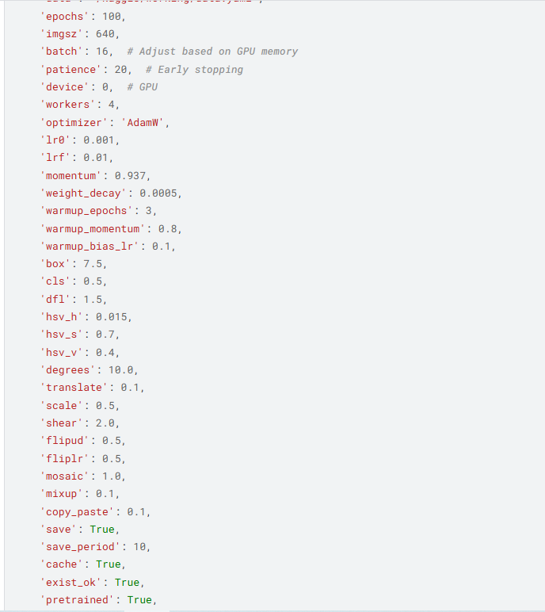
🔄 Tăng cường Dữ liệu (Data Augmentation)
• Geometric Transformations
◦ Mosaic (4 ảnh ghép): 1.0 (100% áp dụng)
◦ Random Flip: flipud=0.5, fliplr=0.5
◦ Scale: 0.5 (thu phóng ngẫu nhiên)
◦ Rotation: degrees=10°
◦ Translation: translate=0.1
• Color Augmentation
◦ HSV Hue: hsv_h=0.015
◦ HSV Saturation: hsv_s=0.7
◦ HSV Value: hsv_v=0.4
• Advanced Augmentation
◦ MixUp: 0.1 - 0.15 (trộn 2 ảnh)
◦ Copy-Paste: 0.1 (copy object sang ảnh khác)
◦ Shear: 2.0°
◦ Perspective: 0.0001

Slide 13
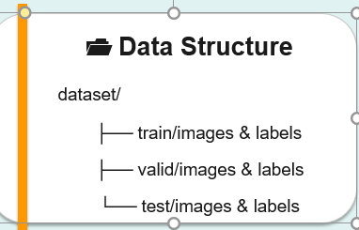
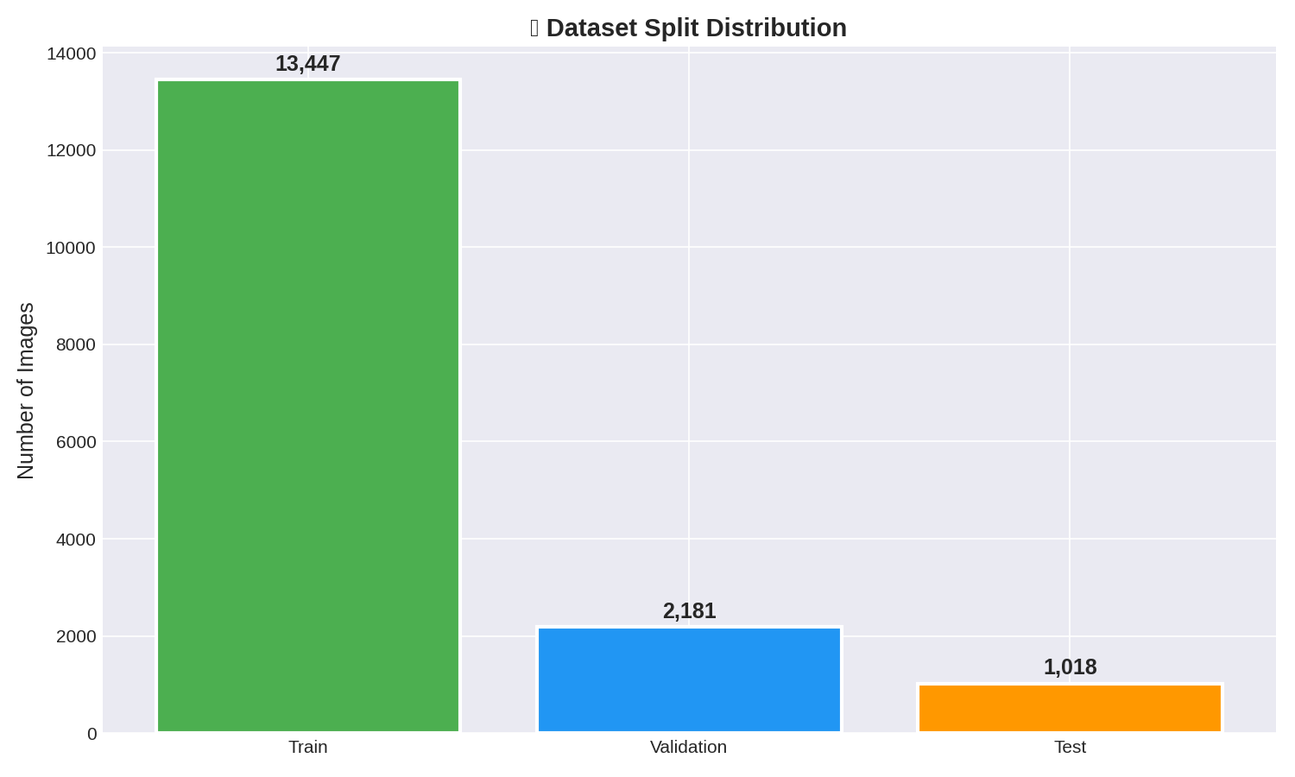
📊 Chia tập Dữ liệu (Data Split)
• Cấu trúc thư mục Dataset
◦ 📁 train/ - Tập huấn luyện (training set)
◦ 📁 valid/ - Tập validation (kiểm tra trong quá trình train)
◦ 📁 test/ - Tập test (đánh giá cuối cùng)
• Tỷ lệ chia
◦ Training: ~70-80% tổng số ảnh
◦ Validation: ~10-15% tổng số ảnh
◦ Test: ~10-15% tổng số ảnh

Slide 14
GIẢI PHÁP 1: YOLOv8n
03
You Only Look Once - Version 8 Nano

Slide 15
🏗️ Kiến trúc YOLOv8n
• Đặc điểm chính
◦ State-of-the-art object detection (2023)
◦ Anchor-free detection approach
◦ CSPDarknet53 backbone với SPPF module
• Cấu trúc mạng
◦ Backbone: Feature extraction từ input image
◦ Neck: PANet + FPN cho multi-scale fusion
◦ Head: Decoupled head cho classification & regression
• Ưu điểm YOLOv8n (Nano)
◦ Kích thước nhỏ gọn: 6.1 MB
◦ Phù hợp cho edge devices
◦ Cân bằng giữa tốc độ và độ chính xác

Slide 16
⚙️ Cấu hình Huấn luyện YOLOv8n
Tham số | Giá trị | Mô tả
Epochs | 100 | Số vòng lặp huấn luyện
Batch Size | 16 | Số ảnh/batch
Image Size | 640×640 | Kích thước đầu vào
Optimizer | AdamW | Thuật toán tối ưu
Learning Rate | 0.001 | Tốc độ học ban đầu
Patience | 20 | Early stopping epochs
Mosaic | 1.0 | Data augmentation
MixUp | 0.1 | Blend augmentation

Slide 17
📈 Quá trình Huấn luyện YOLOv8n
• Tiến triển qua các epoch:
◦ Epoch 10: mAP@50 = 40.19%
◦ Epoch 25: mAP@50 = 56.98%
◦ Epoch 50: mAP@50 = 61.13%
◦ Epoch 75: mAP@50 = 62.80%
◦ Epoch 100: mAP@50-95 = 63.91%
• Nhận xét:
◦ Mô hình hội tụ ổn định sau epoch 80
◦ Thời gian train: ~4.6 giờ (GPU P100)
◦ Loss giảm đều đặn, không overfitting

Slide 18
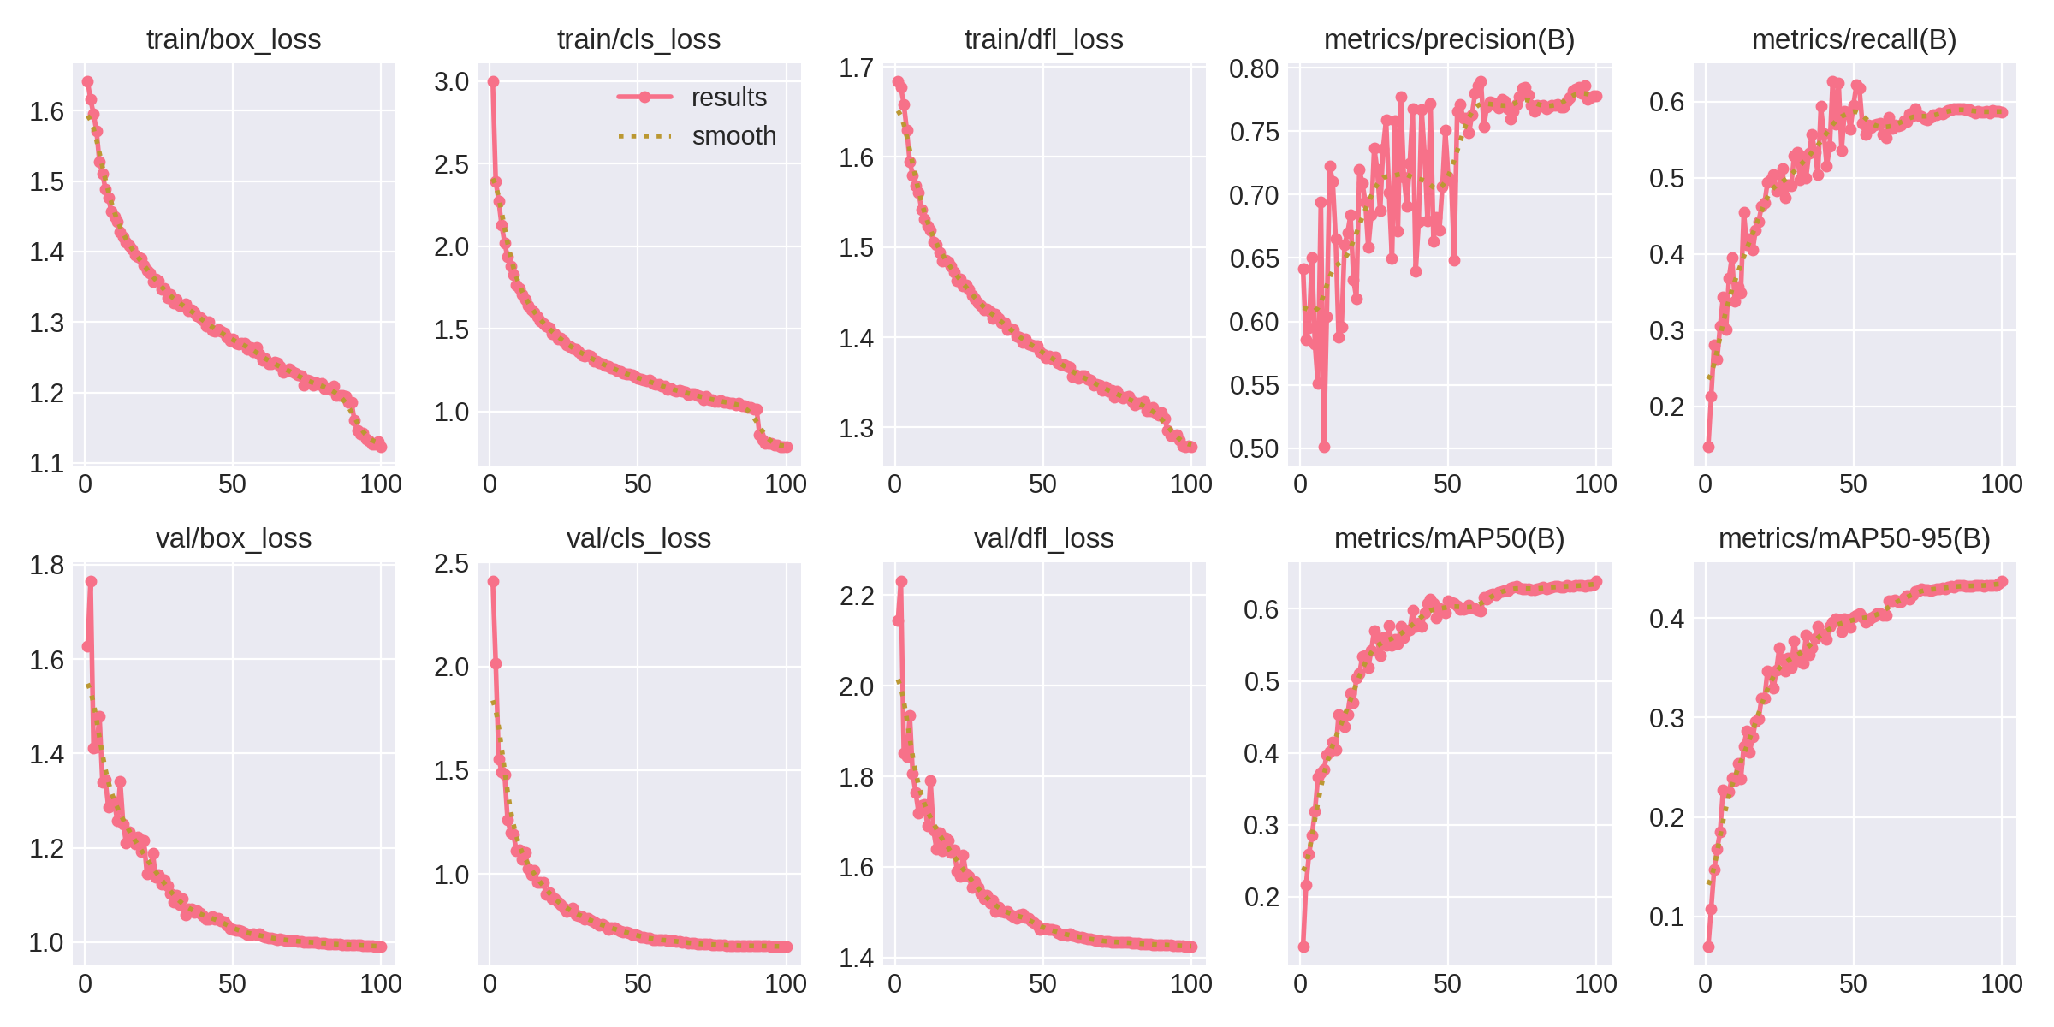
📊 Đường cong Huấn luyện YOLOv8n

Slide 19
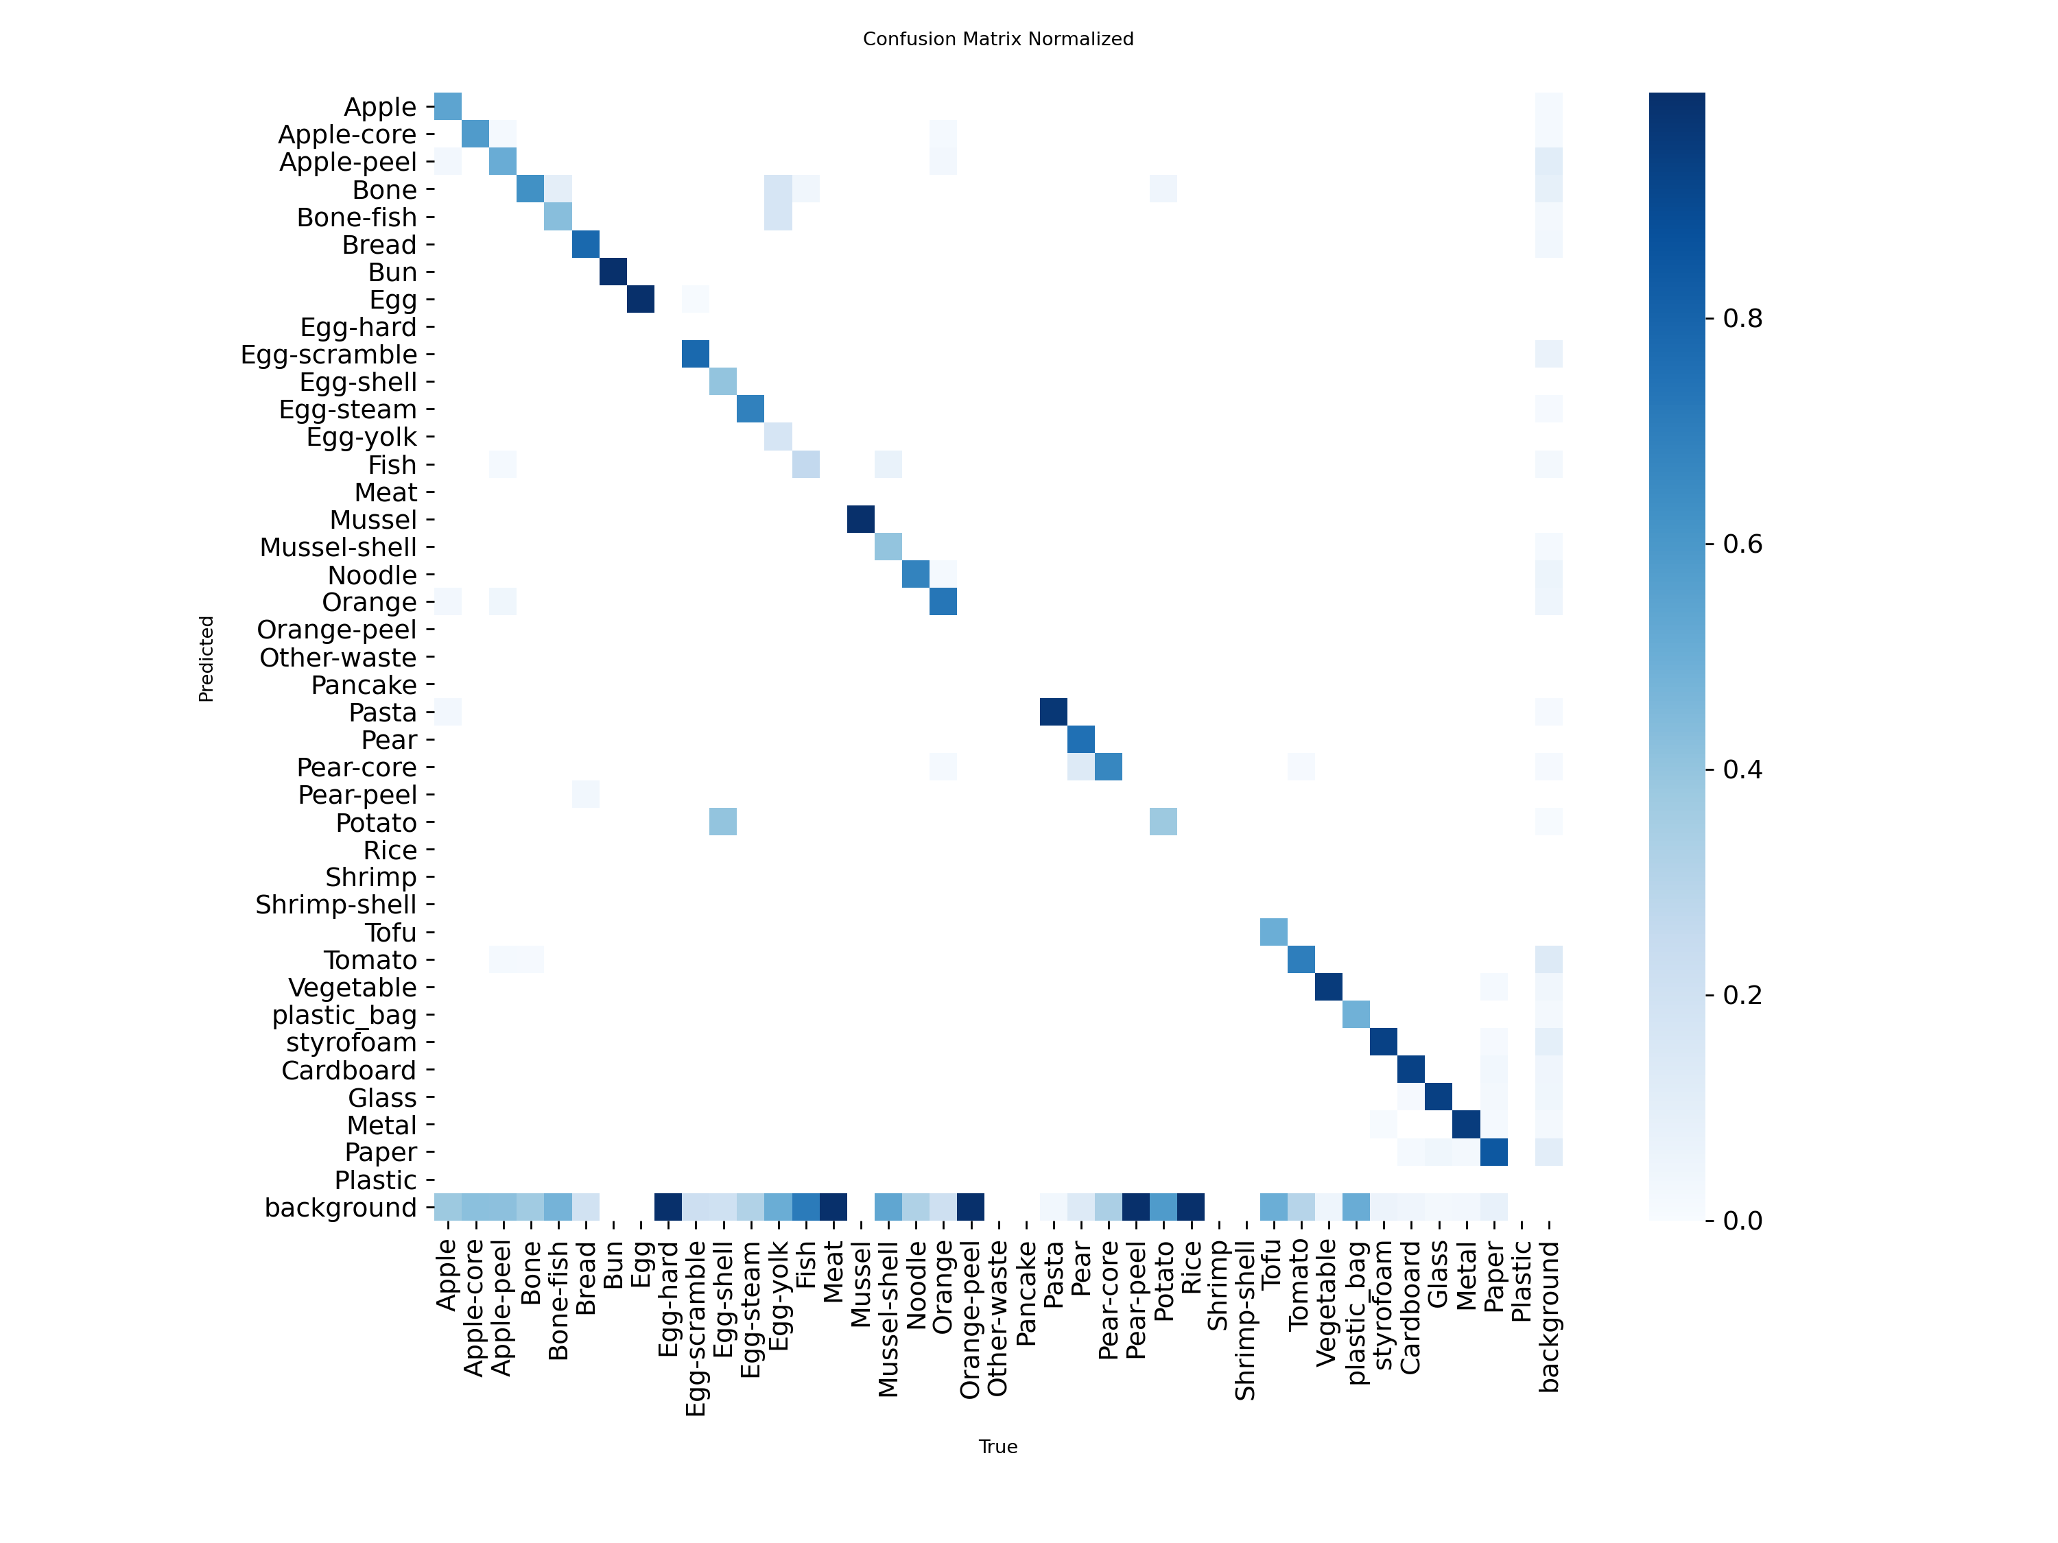
🎯 Confusion Matrix - YOLOv8n

Slide 20
🏆 Kết quả YOLOv8n
mAP@50
mAP@50-95
Precision
63.91%
43.77%
77.78%
Mean Average Precision
Strict mAP
Độ chính xác
Recall
FPS
58.6%
119.9 FPS
Frames per Second
Độ bao phủ

Slide 21
GIẢI PHÁP 2: YOLO11n
04
YOLO Version 11 - Latest Generation

Slide 22
Kiến trúc YOLO11n
Đặc điểm chính:
2.6M tham số (nhỏ hơn 76% so với YOLOv8s)
Kiến trúc C3k2 modules mới
Improved attention mechanisms
SPPF (Spatial Pyramid Pooling - Fast)
Cấu trúc mạng:
Layers tối ưu hơn YOLOv8
GFLOPs thấp hơn (~6.5)
Efficient design cho edge devices
Ưu điểm:
Footprint nhỏ (phù hợp mobile/IoT)
Kiến trúc mới cải thiện hiệu quả

Slide 23
⚙️ Cấu hình Huấn luyện YOLO11n (Optimized)
Tham số | Giá trị
Patience | 25
cos_lr | True
Dropout | 0.1
Warmup Epochs | 5
MixUp | 0.15
Perspective | 0.0001
Seed | 42
Training Time | 5h30m

Slide 24
🔄 Quá trình Huấn luyện YOLO11n
• Thời gian Huấn luyện: 5 giờ 30 phút
◦ Platform: Kaggle Notebook với NVIDIA P100 GPU
◦ GPU Memory: 16GB VRAM
◦ Epochs: 100 epochs với early stopping (patience=25)
◦ Batch size: 16 images/batch
• 📈 Tiến trình mAP@50 theo Epoch
◦ Epoch 10: 38.56% (khởi động)
◦ Epoch 25: 54.21% (đang học)
◦ Epoch 50: 59.78% (ổn định)
◦ Epoch 75: 61.02% (gần hội tụ)
◦ Epoch 100: 62.59% (kết thúc)

Slide 25
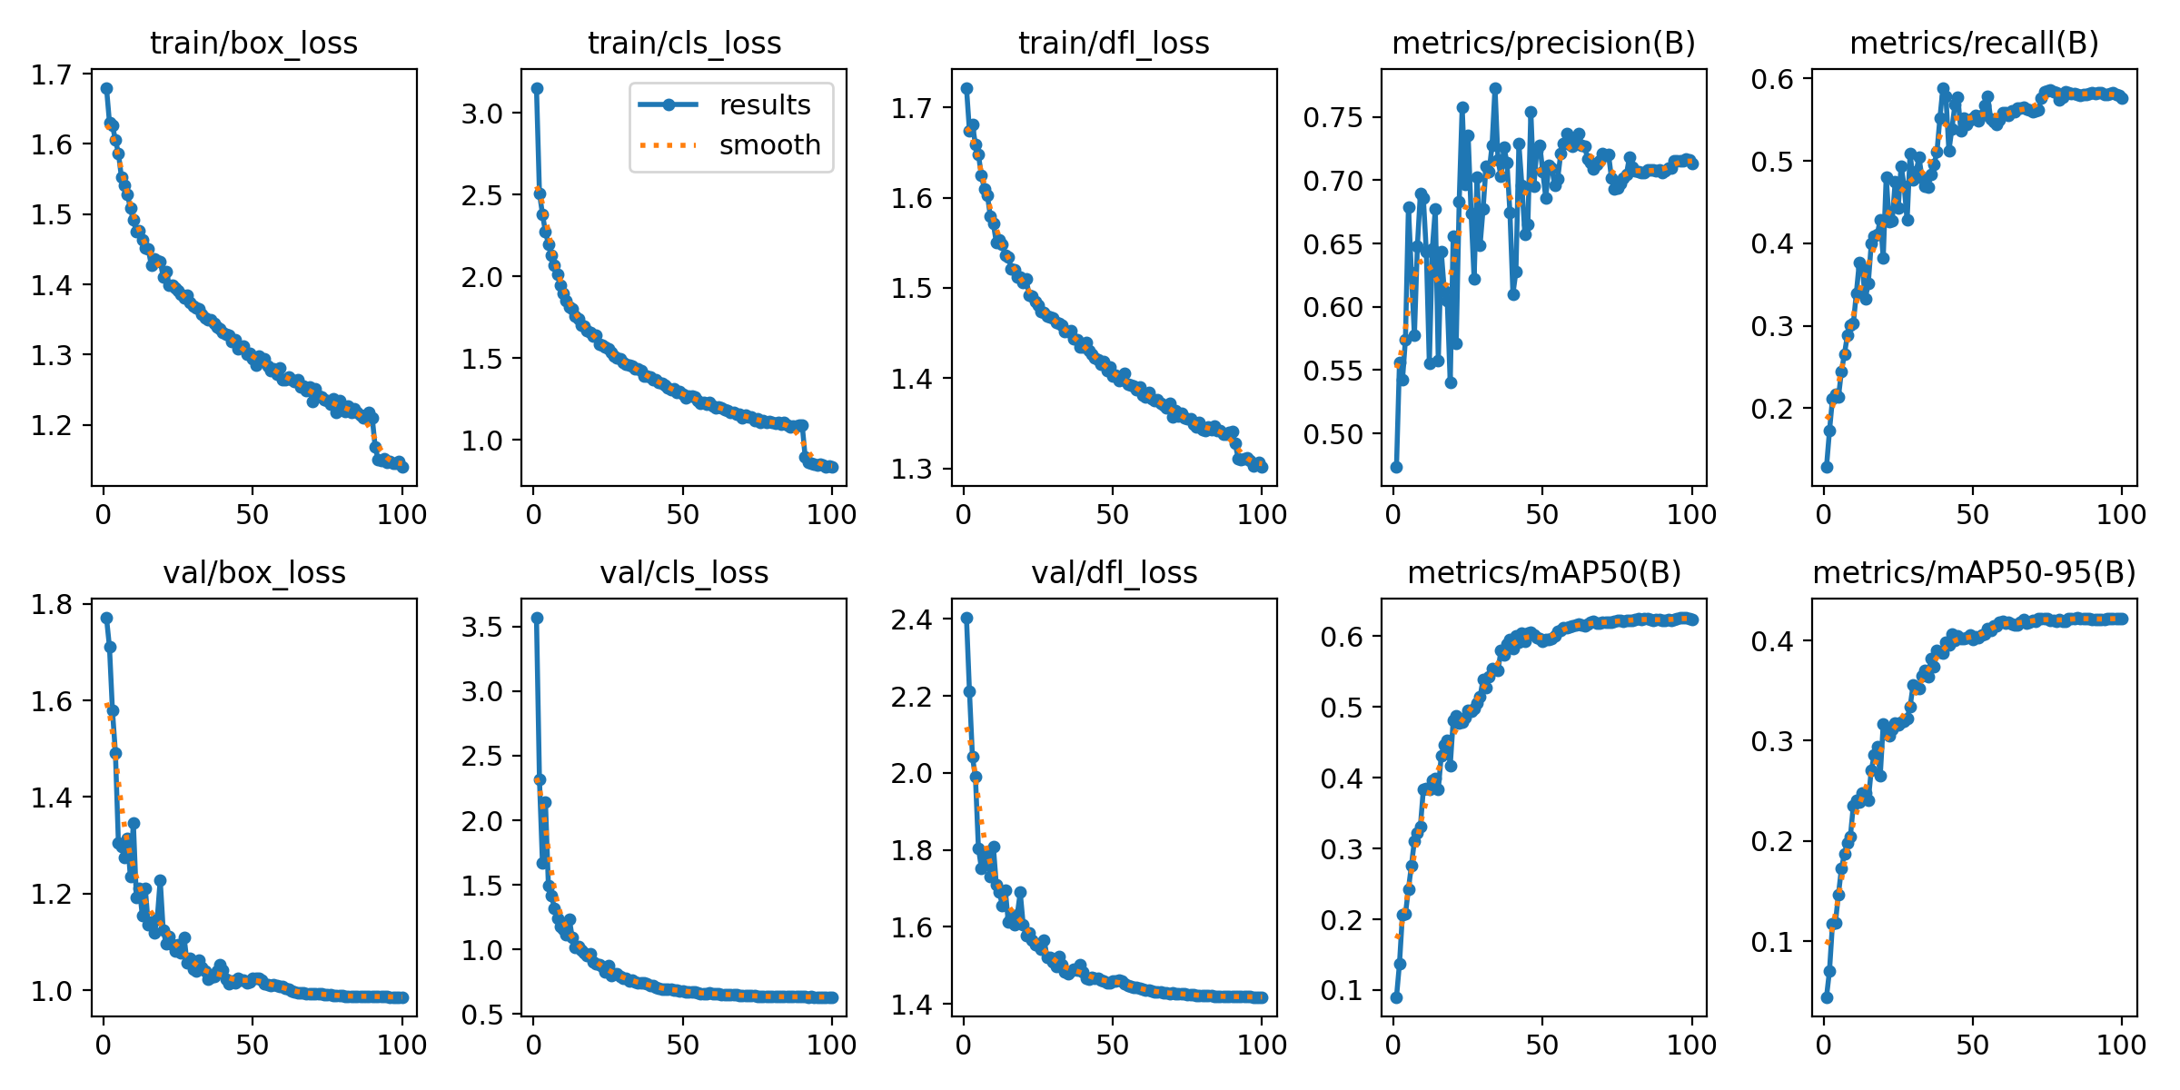
📊 Đường cong Huấn luyện YOLO11n

Slide 26
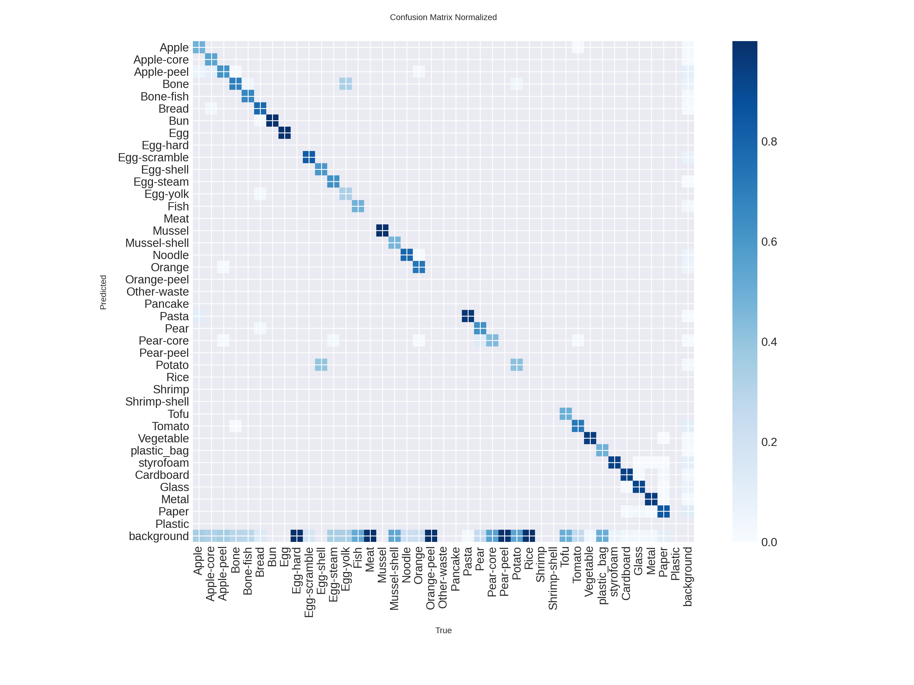
🎯 Confusion Matrix – YOLO11n

Slide 27
📊 Kết quả YOLO11n
mAP@50
mAP@50-95
Precision
62.59%
42.28%
77.30%
Mean Average Precision
Strict mAP
Độ chính xác
Recall
FPS
58.88%
102.55
Độ bao phủ
Frames per Second

Slide 28
GIẢI PHÁP 3: YOLOv8s
05
YOLO Version 8 small

Slide 29
🏗️ Kiến trúc YOLOv8s
• Đặc điểm chính
◦ 11.2M tham số
◦ Backbone: CSPDarknet với C2f blocks
◦ Neck: PAN-FPN
◦ Head: Decoupled detection head
• Cấu trúc mạng
◦ 225 layers (72 fused)
◦ GFLOPs: 28.5
◦ Sử dụng anchor-free detection
• Ưu điểm YOLOv8n (Nano)
◦ Cân bằng tốt giữa tốc độ và độ chính xác
◦ Phù hợp cho triển khai production
◦ Khả năng generalization tốt

Slide 30
🔄 Quá trình Huấn luyện YOLOv8s
• Thời gian Huấn luyện: 5 giờ 30 phút cho 68 epoch
◦ Platform: Kaggle Notebook với NVIDIA P100 GPU
◦ GPU Memory: 16GB VRAM
◦ Epochs: 100 epochs với early stopping (patience=20)
◦ Batch size: 16 images/batch
• 📈 Tiến trình mAP@50 theo Epoch
◦ Epoch 10: 46.3% (khởi động)
◦ Epoch 20: 61.2% (đang học)
◦ Epoch 40: 66.3% (gần hội tụ)
◦ Epoch 68: 68.5% (kết thúc)

Slide 31
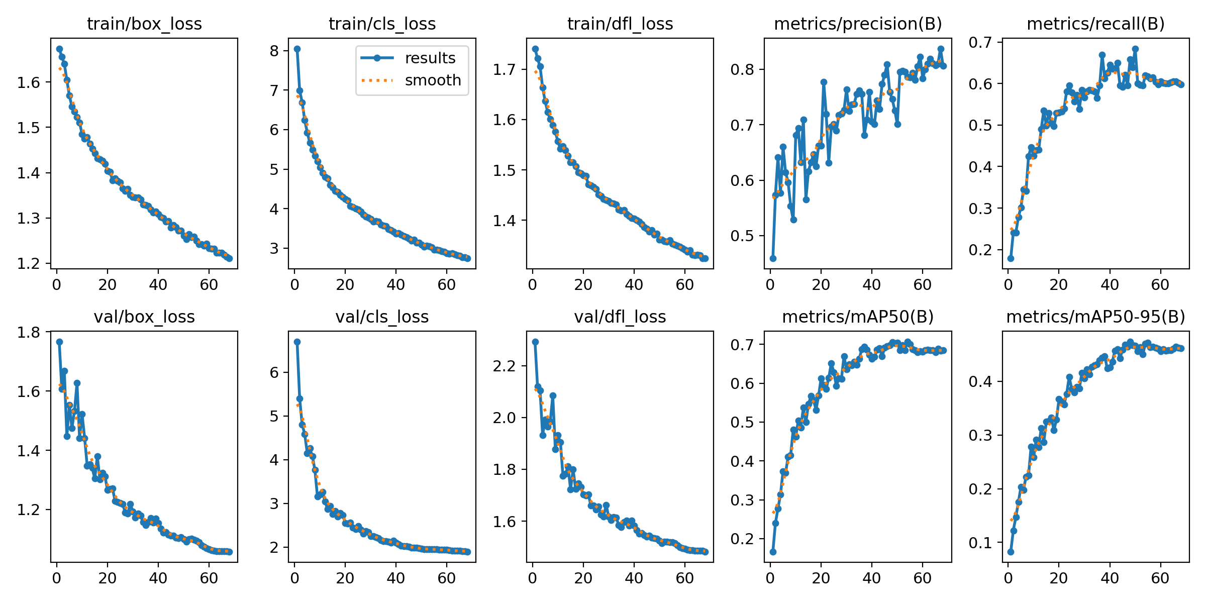
📊 Đường cong Huấn luyện YOLOv8ns

Slide 32
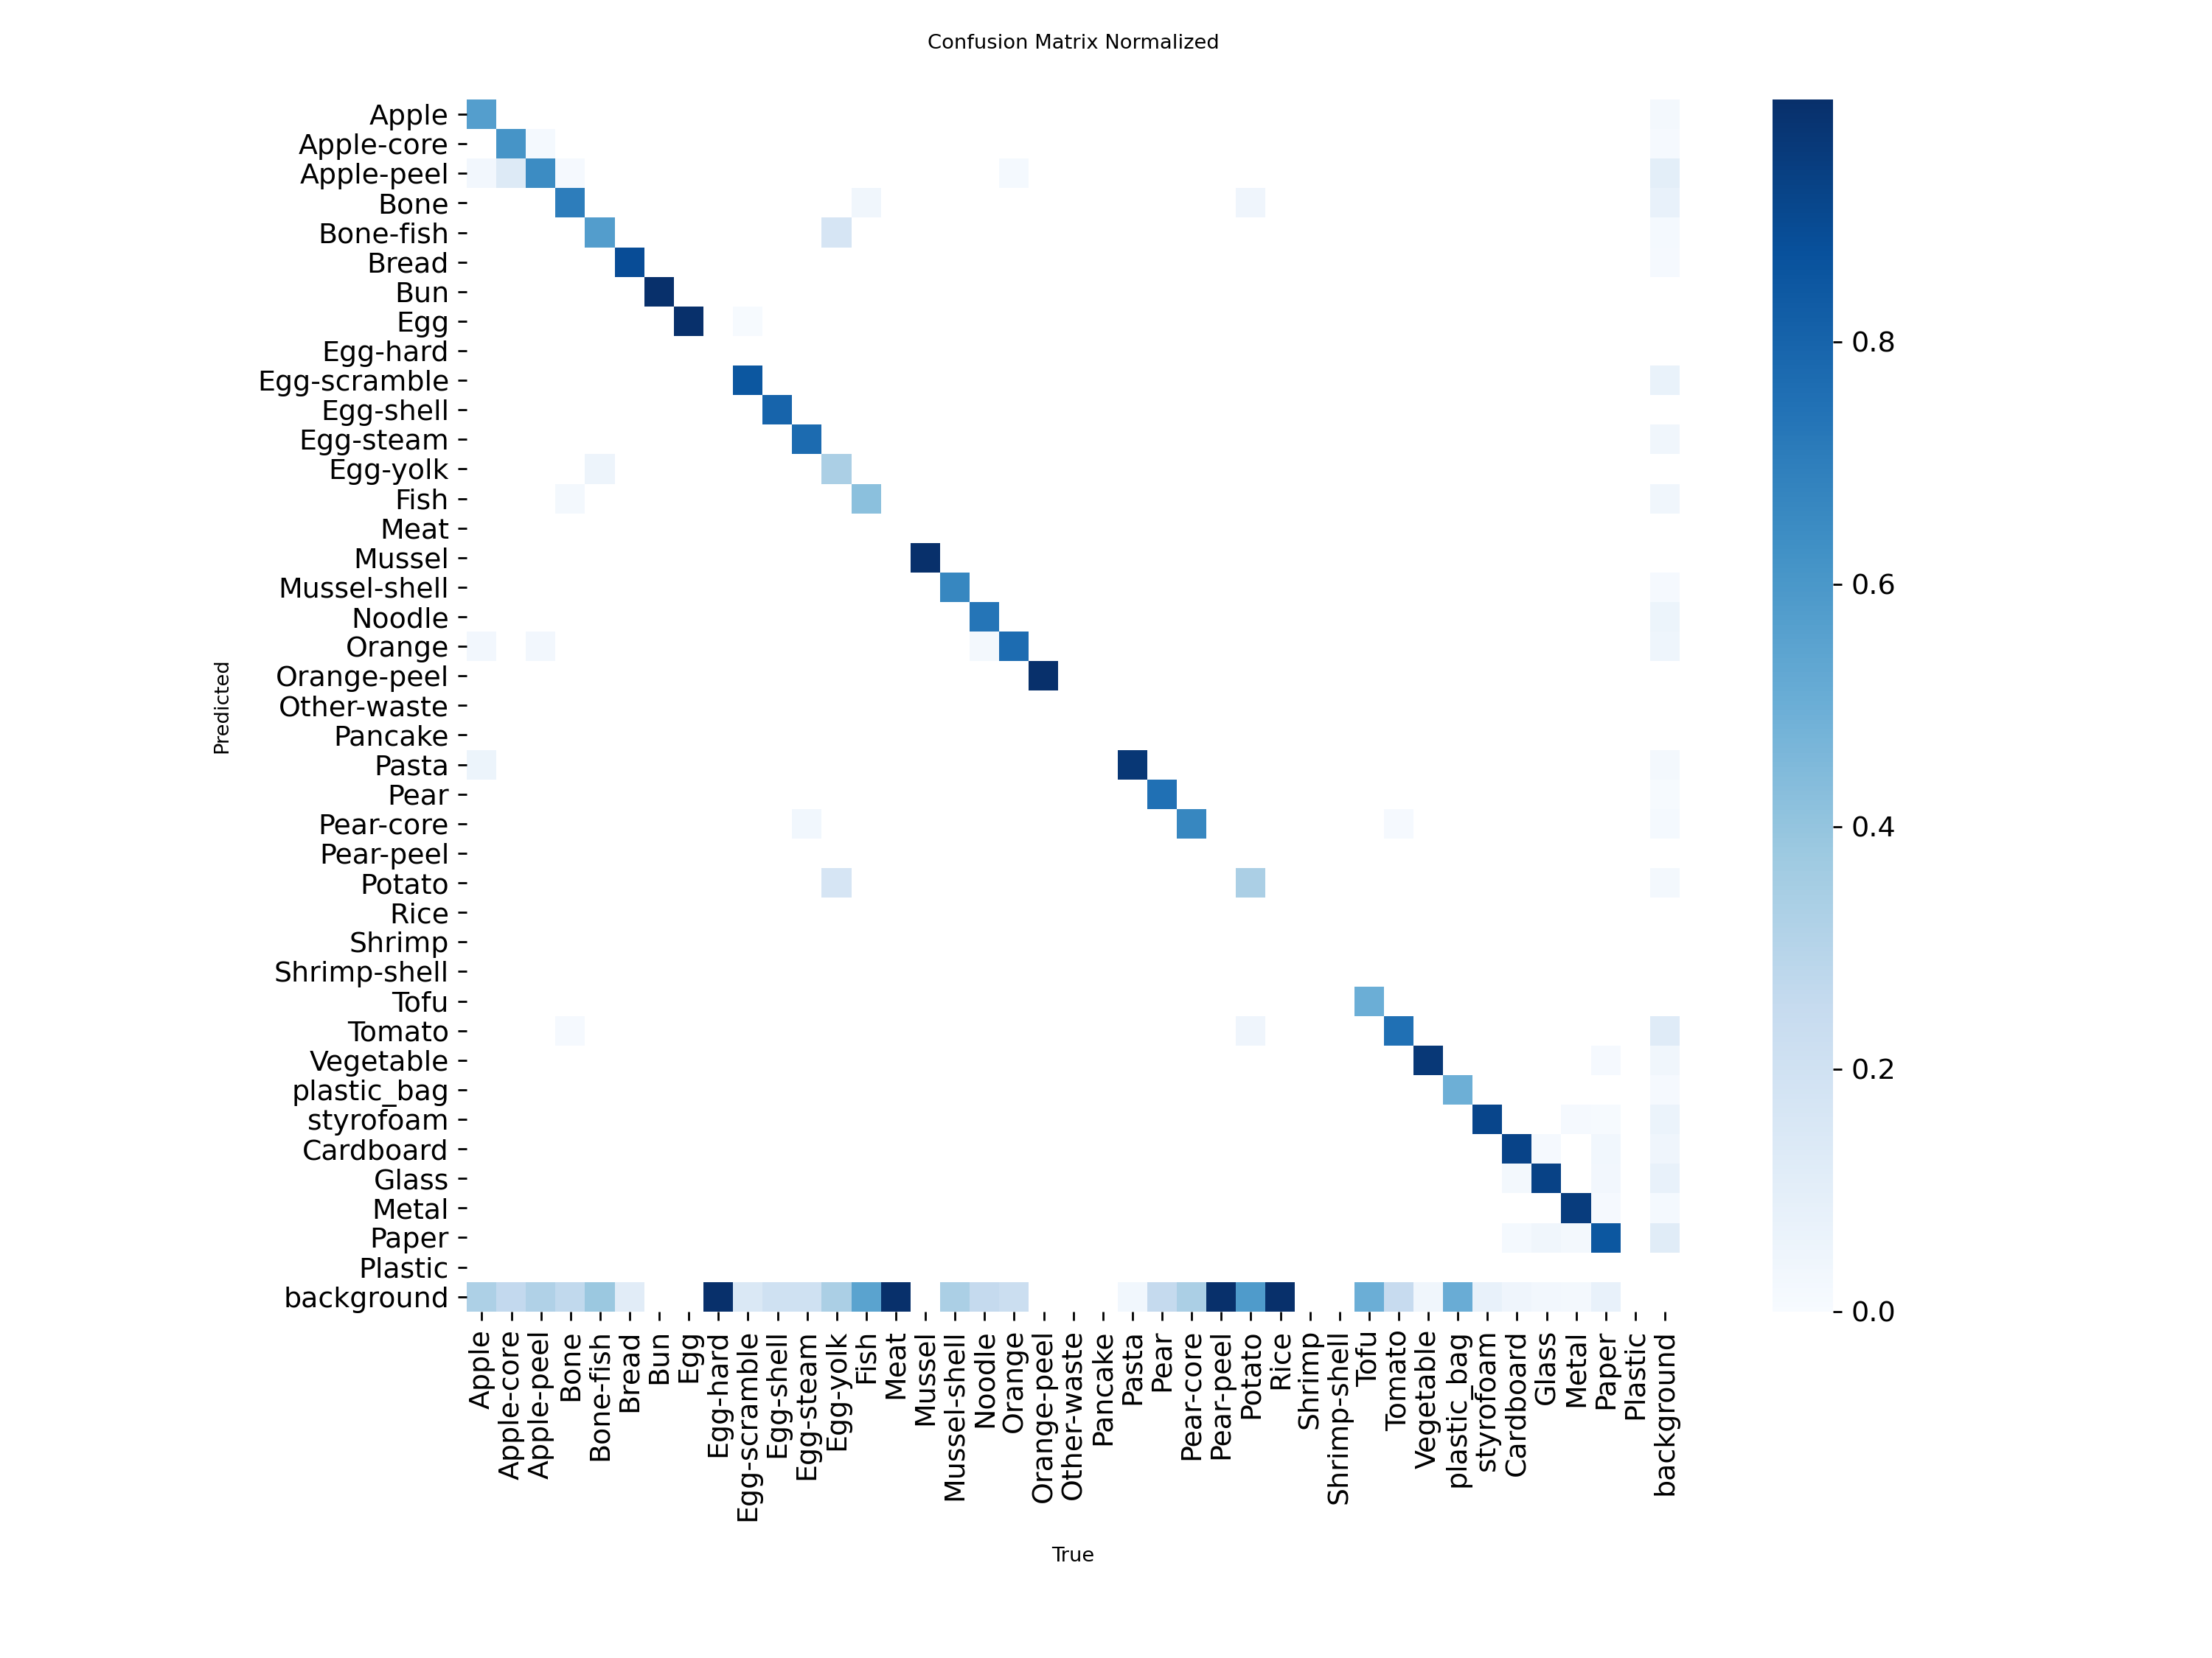
🎯 Confusion Matrix – YOLOv8s

Slide 33
📊 Kết quả YOLOv8s
mAP@50
mAP@50-95
Precision
68.5%
46.13%
80.64%
Mean Average Precision
Strict mAP
Độ chính xác
Recall
FPS
59.78%
73.15
Độ bao phủ
Frames per Second

Slide 34
06
So sánh và đánh giá

Slide 35
⚖️ So sánh Chi tiết: YOLOv8n vs YOLO11n vs YOLOv8s
Metrics | YOLOv8n | YOLO11n | YOLOv8s ⭐
mAP@50 | 0.6391 | 0.6259 | 0.639
mAP@50-95 | 0.4377 | 0.4228 | 9.4377
Precision | 0.7893 | 0.7730 | 0.8064
Recall | 0.6267 | 0.5888 | 0.59785
Inference (ms) | 8.3 | 9.8 | 13.7
FPS | 119.9 | 102.55 | 73.15

Slide 36
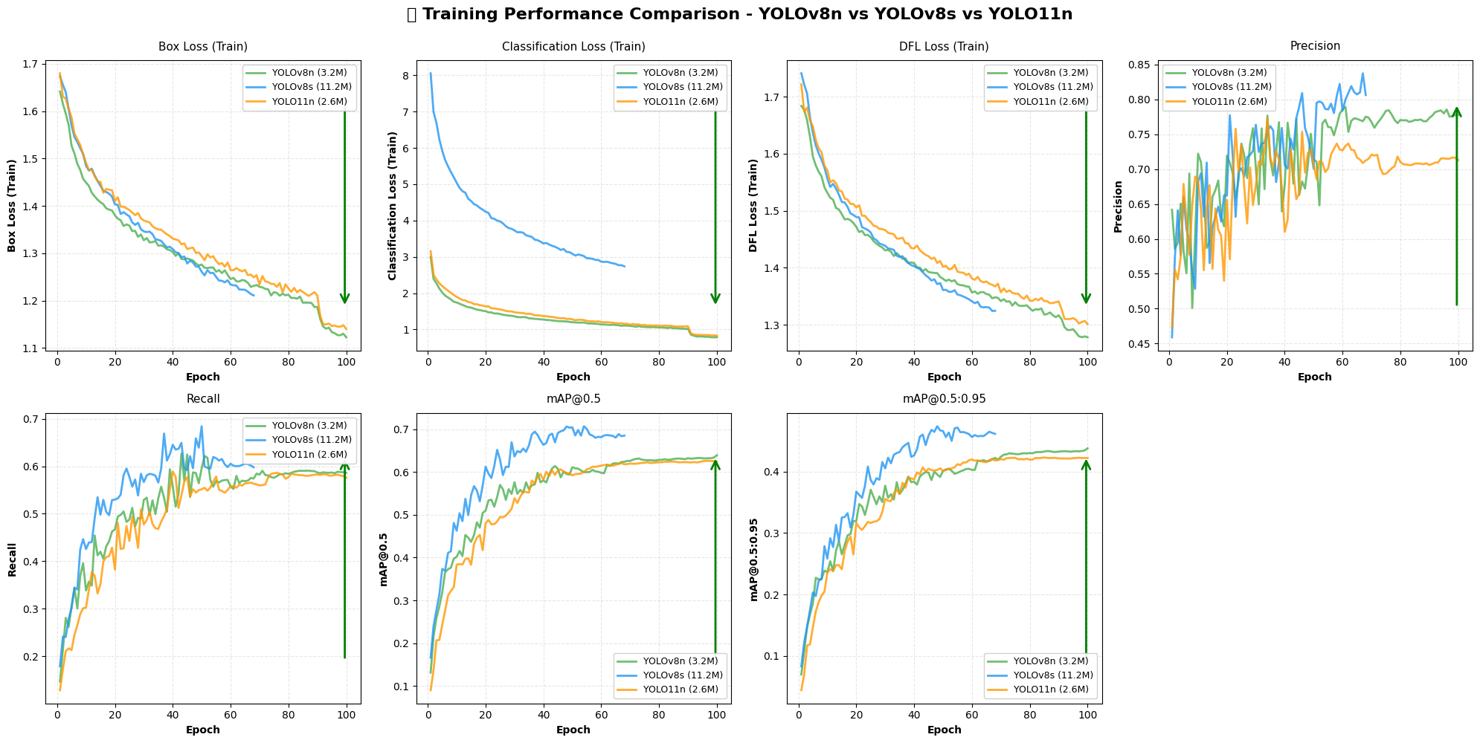
📊 Biểu đồ So sánh Models

Slide 37
🎯 Kết luận: Tại sao chọn YOLOv8s?
- Độ chính xác cao nhất (mAP@0.5 tốt nhất)
- Cân bằng speed-accuracy phù hợp production
- Generalization tốt (validation → test)
- Phù hợp triển khai cloud/server (backend API)
- Trade-off hợp lý: Hi sinh ít tốc độ để có accuracy vượt trội

Slide 38
SẢN PHẨM CUỐI CÙNG
05
EcoSort AI - Web Application

Slide 39
🏗️ Kiến trúc Hệ thống
• Backend (FastAPI + Python)
◦ API Endpoints: /predict/image, /ws/stream, /system/status
◦ AI Core: YOLO inference engine với PyTorch
◦ Image Processing: OpenCV + NumPy
◦ WebSocket: Real-time camera streaming
• Frontend (HTML5 + CSS3 + JavaScript)
◦ 4 Modules: Detection, Statistics, Control, Decision
◦ Chart.js cho real-time analytics
◦ Responsive design (Desktop/Mobile)
• AI Model
◦ YOLOv8s (best.pt) - 6.1MB
◦ 40 classes, 3 categories
◦ ONNX/TorchScript export available

Slide 40
✨ Tính năng Chính
• 🖼️ Upload Image Detection
• Hỗ trợ JPG, PNG, JPEG
• Hiển thị bounding boxes
• Confidence threshold adjustable
•
• 📹 Real-time Camera
• WebSocket streaming
• 30+ FPS performance
• Auto-classification display
• 📊 Analytics Dashboard
• Real-time statistics
• Category distribution chart
• Detection history log
•
• 🎛️ Control Panel
• Confidence slider (0-100%)
• Category filter toggle
• Snapshot capture feature

Slide 41
🔌 API Endpoints
Method | Endpoint | Description
POST | /predict/image | Phân loại từ ảnh upload
WebSocket | /ws/stream | Real-time camera stream
GET | /system/status | Trạng thái hệ thống
GET | /statistics | Thống kê phân loại
POST | /snapshot | Lưu ảnh capture
GET | /logs | Xem lịch sử detection

Slide 42
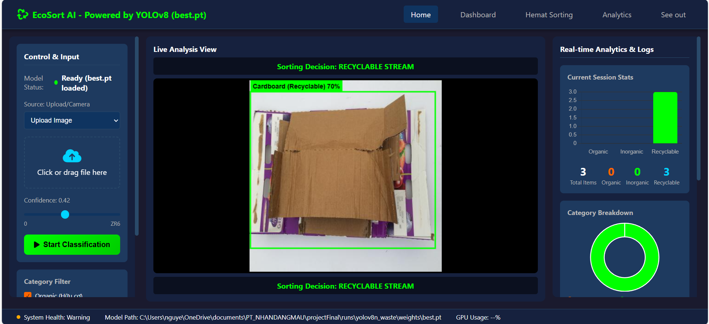
🖥️ Giao diện Demo

Slide 43
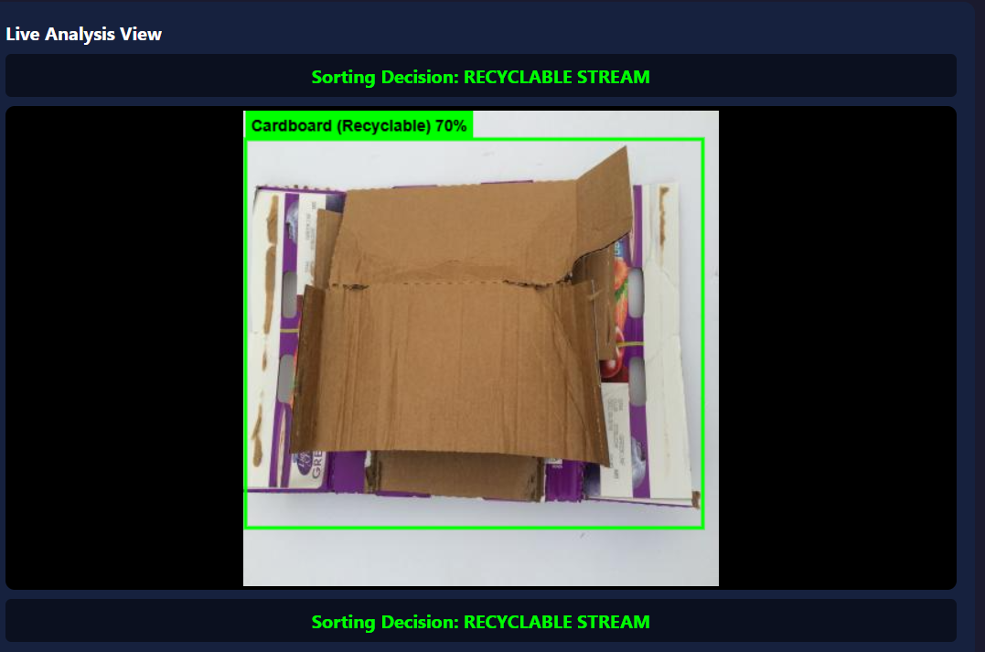
🔍 Demo Kết quả Nhận diện

Slide 44
KẾT LUẬN & HƯỚNG PHÁT TRIỂN
06
Conclusion & Future Work

Slide 45
🏆 Tổng kết Kết quả Đạt được
• ✅ Hoàn thành các mục tiêu
◦ Nhận diện 40 loại rác thải
◦ Phân loại 3 nhóm: Hữu cơ, Vô cơ, Tái chế
◦ Độ chính xác: mAP@50 = 68.5%
◦ Tốc độ: 73.15 FPS
• 🔬 Đóng góp khoa học
◦ So sánh chi tiết YOLOv8n vs YOLO11n vs YOLOv8s trên waste dataset
◦ Phân tích định lượng các metrics và trade-offs
◦ Xây dựng pipeline hoàn chỉnh từ training đến deployment
• 💻 Sản phẩm
◦ Web application với real-time detection
◦ API backend có thể tích hợp vào các hệ thống khác

Slide 46
⚠️ Hạn chế & Thách thức
• Hạn chế của mô hình
◦ Một số lớp có độ chính xác chưa cao (Cardboard/Styrofoam nhầm lẫn)
◦ Dataset không cân bằng giữa các categories
◦ Chưa test trên nhiều điều kiện ánh sáng khác nhau
• Thách thức gặp phải
◦ Thời gian train dài (4-5 giờ/model với GPU)
◦ Cần cải thiện inference speed cho mobile deployment
◦ WebSocket streaming cần tối ưu bandwidth

Slide 47
🚀 Hướng Phát triển
• Cải thiện mô hình
◦ Thu thập thêm dữ liệu cho các lớp khó
◦ Thử nghiệm Data Augmentation nâng cao
◦ Fine-tune với Transfer Learning từ domain-specific dataset
• Mở rộng ứng dụng
◦ Mobile App (React Native/Flutter)
◦ Edge deployment (Raspberry Pi, Jetson Nano)
◦ Integration với IoT Smart Bin
• Tính năng mới
◦ Multi-object tracking
◦ Voice feedback cho người khiếm thị
◦ Gamification để khuyến khích phân loại

Slide 48
🙏 CẢM ƠN ĐÃ LẮNG NGHE!
Q&A Time 📧 [Email] 🔗 [GitHub Repository]

Slide 49
📚 Tài liệu Tham khảo
• Mô hình YOLO
◦ Ultralytics YOLOv8: https://github.com/ultralytics/ultralytics
◦ YOLO11 Documentation: https://docs.ultralytics.com
• Framework & Libraries
◦ FastAPI: https://fastapi.tiangolo.com
◦ PyTorch: https://pytorch.org
◦ OpenCV: https://opencv.org
• Dataset
◦ Waste Classification Dataset – Kaggle:https://www.kaggle.com/datasets/caodatan/waste-organic-inorganic-reclycable-yolov8/data
◦ 40 classes, 3 categories (Organic, Inorganic, Recyclable)

